Slide 1


第四章 机械振动与机械波
§4-1 简谐运动、旋转矢量、简谐运动的能量
§4-2 两个同方向同频率的简谐运动的合成
§4-4 机械波
§4-5 惠更斯原理、波的衍射和干涉

Slide 2
教学基本要求
1、掌握描述简谐运动的各个物理量（特别是相位）的物理意义及各量间的关系，及简谐运动的几种描述。
2、掌握描述简谐运动的旋转矢量法和图线表示法，并会用于简谐运动规律的讨论和分析，及用于简谐运动的合成。
3、掌握描述简谐波的各物理量及各量间的关系；
4、理解机械波产生的条件. 掌握由已知质点的简谐运动方程得出平面简谐波的波函数的方法. 理解波函数的物理意义. 了解波的能量传播特征及能流、能流密度概念.

Slide 3
匀速直线运动
直线运动
学过的运动形式
匀变速直线运动
变速直线运动
变加速直线运动
平抛运动
抛体运动
斜抛运动
曲线运动
匀速圆周运动
圆周运动
变速圆周运动

Slide 4
振动分类
振动分类
线性振动
非线性振动
自由振动
受迫振动
简谐运动
非简谐运动
振动的形式
电磁振动：电场、磁场等电磁量随t的往复变化
机械振动：位移 x 随时间t的往复变化
微观振动：如晶格点阵上原子的振动
广义振动：任一物理量(如位移、电流等) 在某一数值附近反复变化。

Slide 5


简谐振动
广义来说：某个物理量随时间的变化是正弦或余弦，则可称该物理量做简谐振动。
木块在静水中上下运动在不计阻力情况下为谐振动。
L
A
R
C
活塞的往复运动不是谐振动。仅当 R<<L时才近似为谐振动。同学可试行证明之。

Slide 6
任何一个稍微偏离平衡状态的稳定系统，都可看成简谐振子。对于物理学中的许多问题，谐振子都可以作为一个近似的或相当精确的模型。
晶格点阵

Slide 7
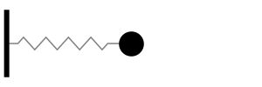
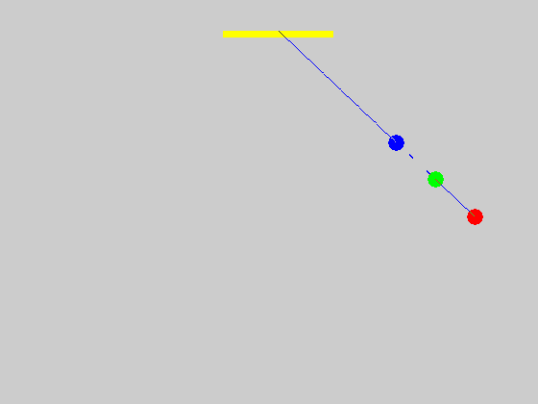
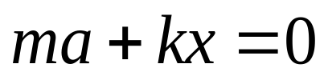
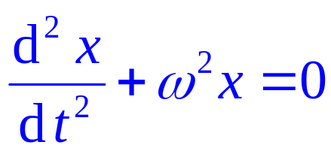
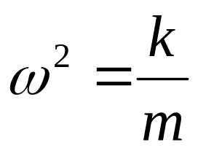
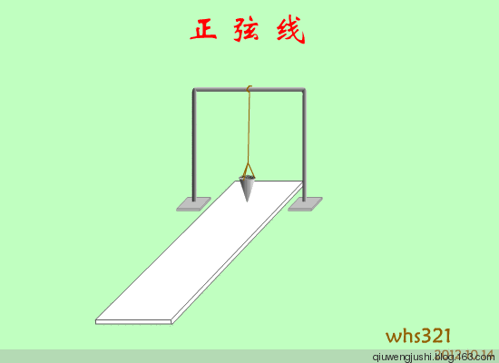
§4—1 简谐运动、旋转矢量、简谐运动的能量
一、简谐运动动力学
1.定义
►受力：F=-k x
►动力学微分方程：
令
►运动方程：
x(t)=Acos(ω t + ϕ)

Slide 8
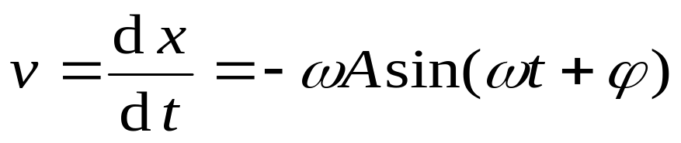

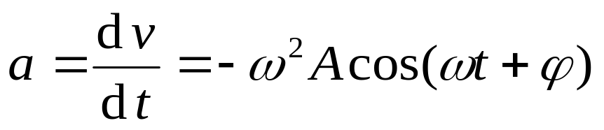

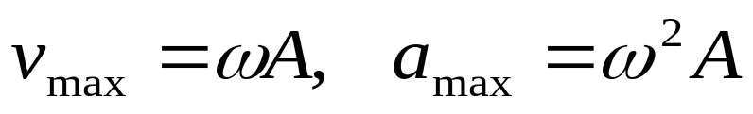

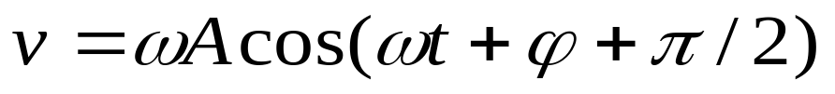
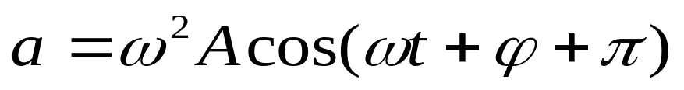
2.速度和加速度
v、a 与 x 的ω 相同.
a 与 x 方向相反，且成正比。
三者 相位依次差π/ 2 。

Slide 9
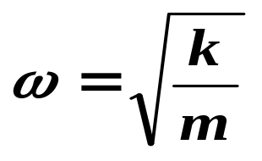
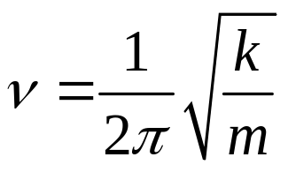
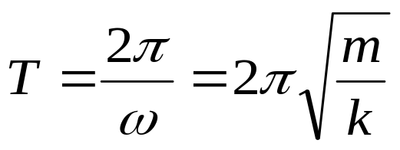
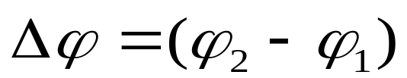
3.简谐运动三要素
系统决定
►振幅A：最大位移的绝对值
►周期T , 频率ν, 角频率ω
，
，
初始状态决定
►相位
•(ωt+ϕ)是相位，决定了系统t时刻状态。
•初相ϕ 是t = 0时刻的相位。
•相位差，相位差等于初相差。

Slide 10
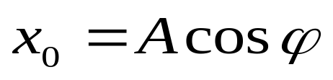

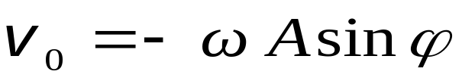
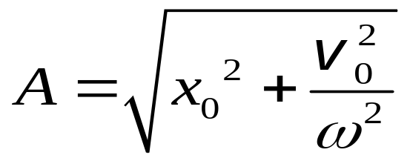
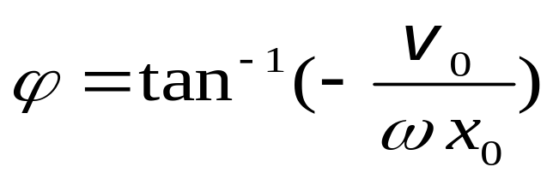
ωt +ϕ | 0 | π/2 | π | 3π/2 | 2π
x(t) | A | 0 | -A | 0 | A
υ(t) | 0 | -ωA | 0 | ωA | 0
a(t) | -ω²A | 0 | ω²A | 0 | -ω²A
例4.1 已知一简谐运动x=Acos(ω t + ϕ)。t=0时，x=x₀， υ = υ ₀，求振幅A和初相位ϕ？
解：
讨论:
ϕ 的象限

Slide 11
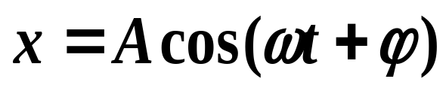
二、简谐运动的描述
1.解析法(由振动表达式)
A, T, ϕ, x, v, a
2.曲线法(由振动曲线)
A
x
►确定振幅A；
o
►确定周期 T,ω；
T
t
►确定ϕ
-A
•根据图像判断速度的正负用斜率
•先确定几个φ，再利用速度正负判断保留ϕ

Slide 12

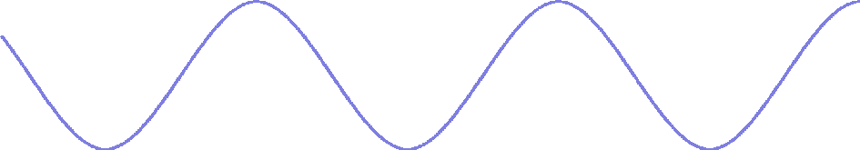


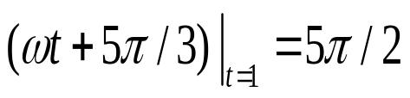

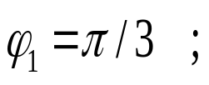
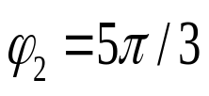
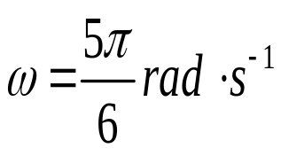
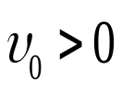
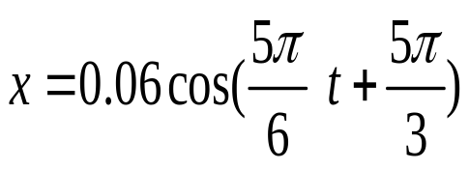

例4.2: 已知一简谐振动的曲线如图所示，写出振动方程。
x/cm
6
3
p
T(s)
O
1
解: 简谐运动方程:
定振幅: A=0.06m
定ω :
定φ:
p点
因为：
所以:

Slide 13

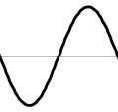








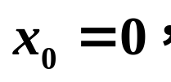
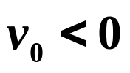
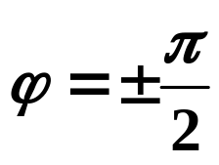

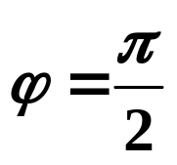
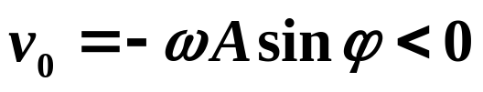
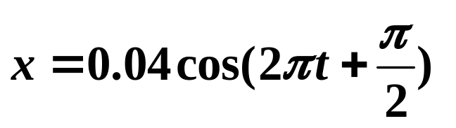
x/m
例题4.3: 一质点作简谐振动，其振动曲线如图所示。求此简谐振动的表达式？
解：简谐运动和速度方程
定振幅: A=0.04m
定ω :
定φ:
由图可知，
时，
即
由
简谐振动为：

Slide 14
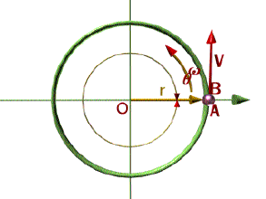

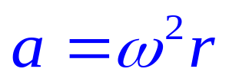





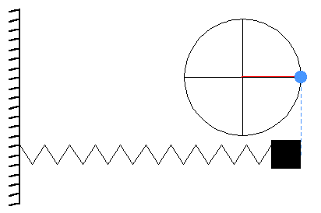
3.旋转矢量法(优先)
①匀速圆周运动
设一质点以O为圆心，r为半径，做角速度为 ω的匀速圆周运动
②简谐运动和匀速圆周运动的关系
有一个矢量 ，绕 O点做匀速圆周运动 ，初始绕位置如图
该矢量运动的过程中，其在x轴上的投影为简谐运动。

Slide 15

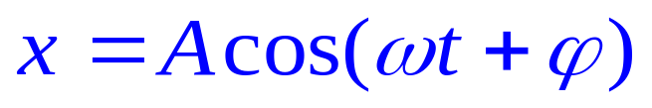

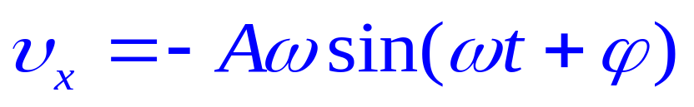
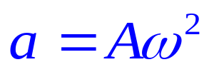
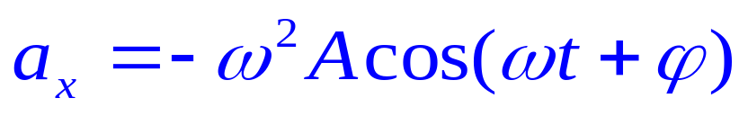
► t 时刻，矢量在x轴上的位移
► t 时刻，速度在x轴上的投影
► t 时刻，加速度在x轴上的投影
►结论：旋转矢量在 x 轴上的投影坐标 作 简谐振动。

Slide 16
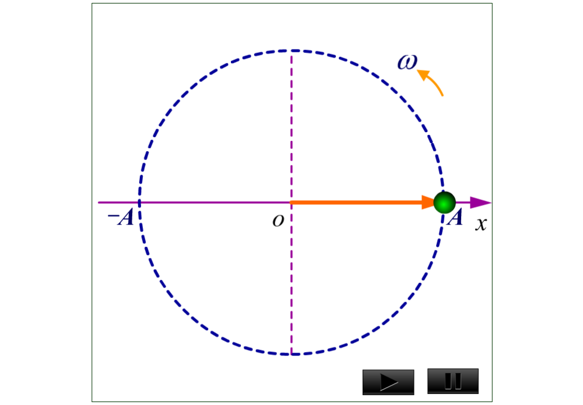

Slide 17
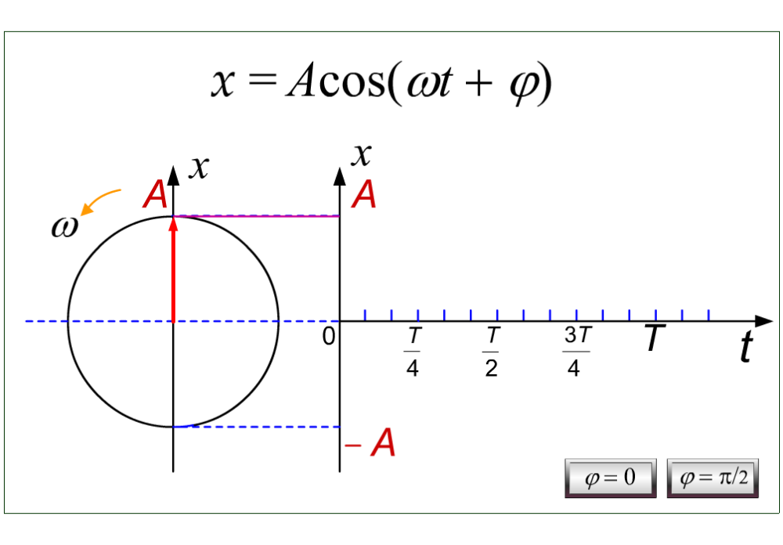
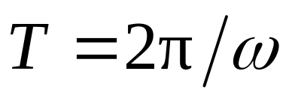
③简谐运动和匀速圆周图像的关系
（旋转矢量旋转一周所需的时间）

Slide 18
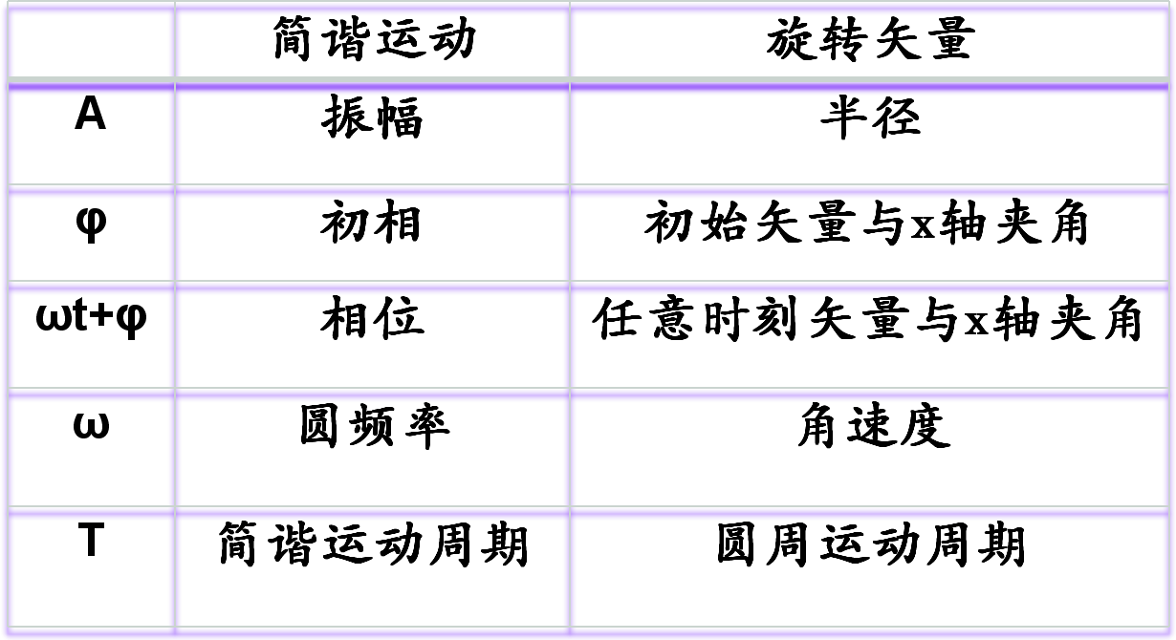

Slide 19

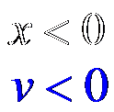
谐振子的位移、速度和加速度的正负
x
x
x
x

Slide 20






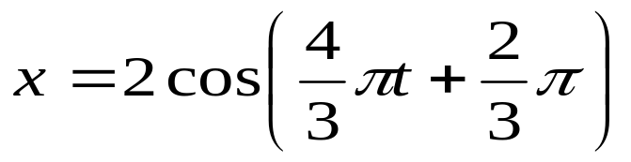










例4.4 给出简谐运动图，写出运动方程。
解：简谐振动运动方程为：
振幅: A=0.02m
求φ(旋转矢量):
►由图可知x₀ = -0.01m，即旋转矢量中x轴上投影为-A/2，画出旋转矢量有两个。
►由图可知V₀<0，因此下面一根舍去
t=0
求ω : 分别画出t=0和t=1s时的旋转矢量，矢量旋转过的角度除以时间即为角速度ω 。
t=1s

Slide 21







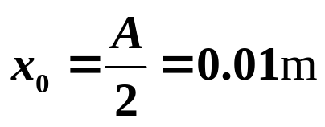
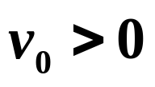
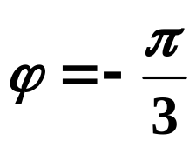










例4.5简谐运动如图，写出该振动的表达式。
解：振动方程为 ：
振幅为：
求φ(旋转矢量) :
作旋转矢量图，得 ：
t=1s
求ω : 分别画出t=0和t=1s时的旋转矢量
则振动方程为：
t=0

Slide 22





三、简谐运动的能量
1、简谐振动的动能：
2、简谐振动的势能：
3、简谐振动的总能量：

Slide 23









E / E _{k} / E _{p}
说明:
在运动过程中， 动能和势能相互转换。
总机械能保持不变，且与振幅的平方成正比。
动能和势能的极大值相等。

Slide 24











四、相位差
1. 超前和落后
超前: Δ ϕ >0时，x₂比x₁超前，x₂ 比 x₁ 较早达到正最大。
落后: Δ ϕ <0时，x₂比x₁落后， x₁ 比 x₂ 较早达到正最大。

Slide 25


2. 同相和反相
同相:
两振动步调相同。
反相:
两振动步调相反。
x
A₁
x₁
x₂
同相
A₂
o
t
x
A₁
反相
x₁
A₂
o
t
x₂

Slide 26



